Slide 1

혼자 공부하는 R 데이터 분석
Chapter 02 데이터 분석을 위한 기본 다지기
ㅇㅇ대학교 ㅇㅇ학과
홍길동

Slide 2
시작하기전에
개발 환경 설치
R - https://www.r-project.org
R 스튜디오 - https://www.rstudio.com
강전희
컴퓨터공학과 인공지능을 공부했고 CJ ENM 근무. 시스템 구축·설계·운영을 시작으로 인공지능, 빅데이터, 개인 정보 보호, 온갖 가젯과 자료 정리에 관심이 많으며, 국내 최초로 MCN인 DIATV 사업을 시작한 MCN계의 화석 같은 존재 현재는 DIATV 경험을 바탕으로 SNS 데이터 분석과 시스템 기획을 담당
엄동란
통계학을 공부한 후 컨설팅 회사에 입사하여 CRM 기반의 분석 업무를 경험 L사에서 회원 기반의 빅데이터 분석 업무를 담당했고, 빅데이터 기획, 분석 외에 마케팅 분야에서도 다양한 경험을 보유

Slide 3
이 책의 학습 목표
CHAPTER 01: 빅데이터와 R
R 언어 개념과 개발 환경 설치
CHAPTER 02: 데이터 분석을 위한 기본 다지기
데이터 분석 과정 및 데이터 구조와 종류 학습
CHAPTER 03: R 프로그래밍 익히기
변수와 함수 및 조건문과 반복문 학습
CHAPTER 04: 데이터 다루기
데이터 수집, 구조 관측 방법과 그래프 그리기 학습
CHAPTER 05: 데이터 가공하기
dplyr 패키지와 reshape2 패키지 학습
CHAPER 06: 데이터 시각화: ggplot2 패키지
ggplot2 패키지 그래프 구현과 ggmap 패키지 지도 시각화 학습
CHAPER 07: 프로젝트로 실력 다지기
지역별 국내 휴양림 분포, 해외 입국자 추이 등 프로젝트 학습
CHAPER 08: 데이터 분석 보고서 공유하기
R 마크다운 데이터 분석 보고서 작성과 Rpubs로 데이터 분석 보고서 공유하는 방법 등 학습

Slide 4
Contents
CHAPTER 02: 데이터 분석을 위한 기본 다지기
SECTION 2-1 데이터 분석 과정
SECTION 2-2 데이터의 생김새

Slide 5
CHAPTER 02 데이터 분석을 위한 기본 다지기
데이터 분석 과정
데이터 구조
데이터 종류

Slide 6
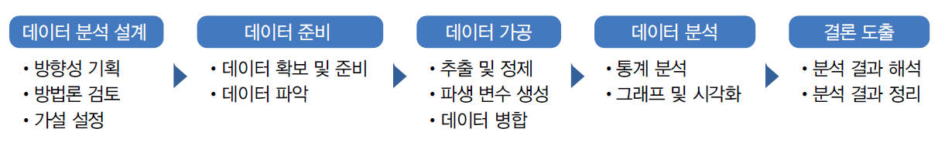
SECTION 2-1 데이터 분석 과정 (1)
데이터 분석은 과거 및 현재에 일어난 상황을 활용하여 현황을 파악하고, 앞으로 다가올 상황을 예측하거나 일어날 상황에 대해 타당한 근거 자료를 제시할 수 있도록 준비하는 과정
아래의 데이터 분석 흐름도를 보면 모든 과정이 한 번의 주기로 끝나는 것처럼 보이지만, 실상은 전체 과정이 계속 반복되는 순환 구조

Slide 7
SECTION 2-1 데이터 분석 과정 (2)
1단계: 데이터 분석 설계하기
주제 설정 - 분석하려는 주제를 명확하고 구체적으로 설정하고, 주제 내 용어를 이해하기 쉽게 정의
가설 설정 - 브레인스토밍 등을 활용하여 주제와 연관된 내용의 가설을 다양하게 설정 - 가설 설정 단계에서는 최대한 가설을 많이 세운 후 데이터 확보 가능 여부를 판단
분석 가능 변수 구성 - 가설에 따른 분석 가능 변수를 구성. 파생 변수도 함께 고려
분석 항목 결정

Slide 8
SECTION 2-1 데이터 분석 과정 (3)
2단계: 데이터 준비하기
필요한 데이터를 찾아 직접 입력하여 생성
기존에 누군가 구성해 둔 데이터를 찾아 활용 - 엑셀이나 TXT, CSV 파일 등을 이용하거나 서버 내에 저장되어 있는 데이터를 불러와 사용 - 웹 크롤링 방식을 이용하여 데이터를 확보
데이터 형태를 파악 - 구조 및 구성 변수의 형태, 데이터 값 특성을 중심으로 파악

Slide 9
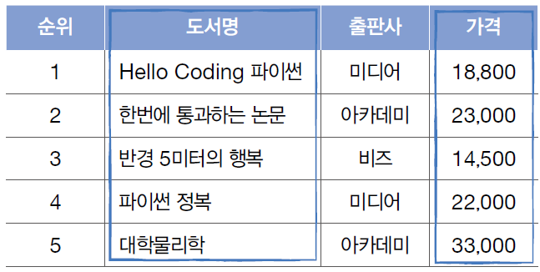
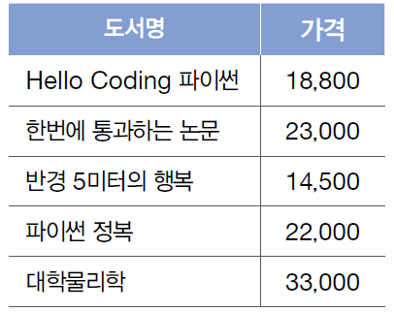
SECTION 2-1 데이터 분석 과정 (4)
3단계: 데이터 가공하기
데이터 가공: 원시 데이터 raw data를 원하는 형태의 데이터로 처리하는 일련의 과정
추출
전체 변수 중 필요한 변수(도서명, 가격)만 추출하여 데이터를 가공한 예

Slide 10
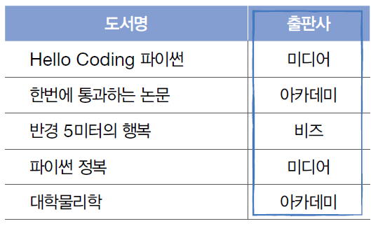
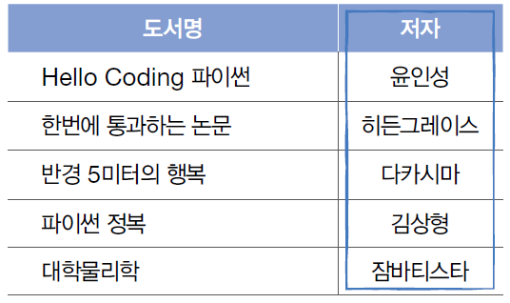
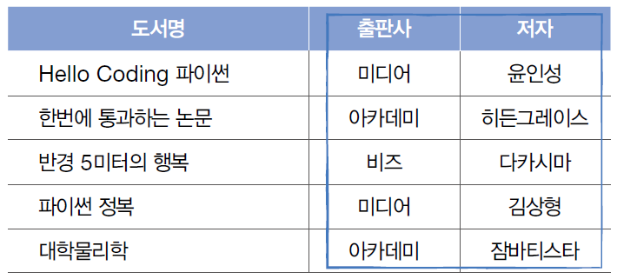
SECTION 2-1 데이터 분석 과정 (5)
도서명 변수를 기준으로 출판사 정보와 저자 정보를 병합하여 데이터를 가공

Slide 11
SECTION 2-1 데이터 분석 과정 (6)
4단계: 데이터 분석하기
데이터 분석은 데이터 가공을 거쳐 준비한 데이터를 이용하여 다양한 분석을 시행하는 단계
주로 선행하는 방식은 데이터 분포를 확인하기 위해 기술통계량(빈도, 평균, 최댓값, 이상치 등)으로 데이터를 파악하고, 다양한 그래프를 그려 보면서 패턴 및 분포를 확인하는 시각화 방법
데이터 분포 확인은 사전 단계인 데이터 준비 단계에서 진행하기도 함
이런 과정을 거치며 가설에 따라 적용할 수 있는 분석 방법론을 실제로 적용
5단계: 결론 도출하기
다양한 통계량을 통해 가설을 검정하고 의미 있는 결과를 정리하여 최종 결과를 도출하면 데이터 분석을 위한 일련의 과정이 마무리

Slide 12
[마무리①]
5가지 키워드로 정리하는 핵심 포인트
데이터 분석 설계: 어떤 주제에 대해 분석을 어떻게 할지 계획을 수립
데이터 준비: 분석에 필요한 데이터를 수집하고 파악
데이터 가공: 불필요한 변수를 제거하고 분석에 필요한 데이터로 변환
데이터 분석: 통계와 시각화 등 다양한 분석 방법을 적용
결론 도출: 가설을 검정하고 결과를 정리

Slide 13
[마무리②]
확인 문제
다음 중 데이터 분석 과정에 대해 올바르게 설명한 것은 무엇인가?
① 데이터 분석 과정은 한 번의 주기로 끝난다
② 데이터 분석은 시각화로 표현해야 한다
③ 수집한 데이터를 제거하거나 추출해서 사용해서는 안 된다
④ 설정한 가설을 검정하는 과정은 생략해도 된다
⑤ 데이터 분석은 데이터로 예측하거나 일어날 상황에 대한 근거 자료를 준비하는 과정이다
데이터 분석 과정과 설명을 올바르게 연결
① 데이터 준비 ● ● 불필요한 변수를 제거
② 데이터 가공 ● ● 분석할 데이터를 수집
③ 데이터 분석 ● ● 가설을 검정하고 결과를 도출
④ 결론 도출 ● ● 통계와 시각화 등 다양한 분석 방법을 적용

Slide 14
[마무리③]
확인 문제
공공 데이터 사이트에서 데이터 분석에 필요한 데이터를 가져와 다음과 같은 단계로 데이터 분석 설계를 실습
주제 선정
가설 설정
분석 가능
변수 구성
분석 항목

Slide 15
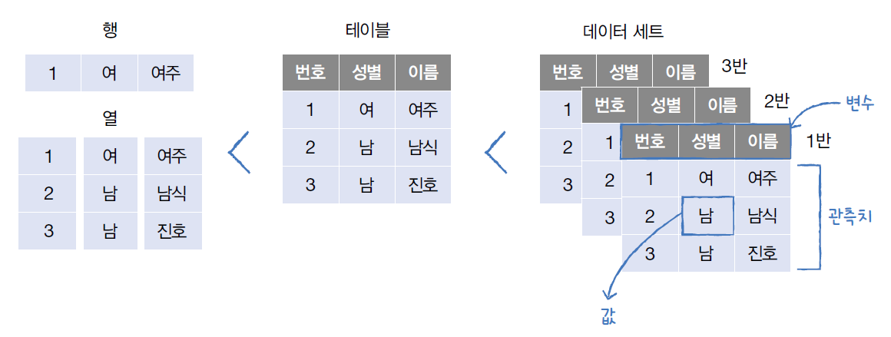
SECTION 2-2 데이터의 생김새 (1)
대부분의 데이터는 행(row)과 열(column)로 이루어진 n×m 형태의 데이터 세트(data set)
행: 데이터의 관측치(observations)
열: 변수(variable)
값(value): 행과 열에 들어가는 데이터
테이블(table): 행과 열의 데이터 세트

Slide 16
SECTION 2-2 데이터의 생김새 (2)
데이터 구조 간 관계 및 데이터 유형
데이터 구조 간 관계
벡터: 한 가지 데이터 유형으로 구성된1 차원 구조의 데이터
행렬: 한 가지 데이터 유형으로 구성된2 차원 구조의 데이터
배열: 행렬을 n차원으로 확대한 구조의 데이터
리스트: 숫자형 벡터, 문자형 벡터 등 여러 데이터 유형이 포함된1 차원 구조의 데이터
데이터 프레임: 리스트를 2차원으로 확대한 구조의 데이터
데이터 유형
숫자형: 숫자로만 이루어진 데이터
문자형: 문자로만 이루어진 데이터
논리형: TRUE 혹은 FALSE로 이루어진 데이터

Slide 17
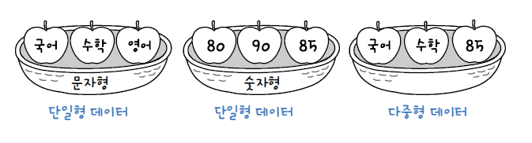
SECTION 2-2 데이터의 생김새 (3)
데이터 유형에 따른 분류
단일형: 숫자형 또는 문자형과 같이 한 가지 데이터 유형으로만 구성된 데이터 - 벡터, 행렬, 배열
다중형: 숫자 데이터 또는 문자 데이터 등 여러 가지 데이터 유형으로 구성된 데이터 - 리스트, 데이터 프레임

Slide 18
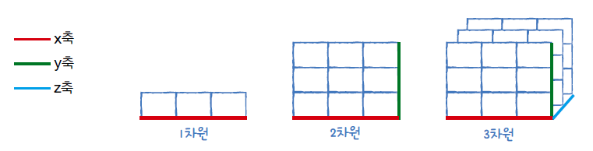
SECTION 2-2 데이터의 생김새 (4)
차원에 따른 분류
1차원 데이터: 직선 위에 데이터 값이 나열된 형태
2차원 데이터: 두 가지 정보가 필요, 즉 n차원 데이터는 n가지 정보가 필요
차원에 따라 유형에 따라 | 1차원 | 2차원 | N차원
단일형 | 벡터 | 행렬 | 배열
다중형 | 리스트 | 데이터 프레임 | -

Slide 19
SECTION 2-2 데이터의 생김새 (5)
벡터
데이터 구조의 가장 기본 형태, 1차원이며 한 가지 데이터 유형으로 구성
할당 연산자인 <- 기호와 c( ) 함수를 이용해 다음과 같은 형식으로 생성
숫자형 벡터(numeric vector)
실수 범위에 해당하는 모든 숫자, 실수형 벡터(double vector)
정수(양수, 0, 음수), 유리수, 무리수를 모두 포함하는 숫자를 데이터화하면 숫자형 벡터가 되며 연산이 가능
정수형 벡터(integer vector)는 정수만으로 구성되므로 정수형 벡터는 숫자형 벡터에 포함
변수명 <- c(값)
# 숫자형 벡터 생성하기 ex_vector1 <- c(-1, 0, 1) ex_vector1
데이터를 생성
[1] -1 0 1
변수를 조회.

Slide 20
SECTION 2-2 데이터의 생김새 (6)
데이터 유형과 길이를 확인
mode( ) 함수: 데이터 유형을 확인하는 함수 - 실행 결과에서 "numeric"은 벡터가 숫자형이라는 의미
str( ) 함수: 데이터 유형과 값을 전체적으로 확인할 수 있는 함수 - 실행 결과에서 변수 속성은 num(숫자형)이라는 것과 변수에 포함된 데이터 값 전체를 출력
length( ) 함수: 데이터 길이를 확인하는 함수 - 벡터 길이가 3, 즉 3개의 값을 가진 벡터라는 것을 확인
# 숫자형 벡터 속성과 길이 확인하기 mode(ex_vector1) str(ex_vector1) length(ex_vector1)
[1] "numeric"
num [1:3] -1 0 1
[1] 3

Slide 21
SECTION 2-2 데이터의 생김새 (7)
str ( ) 함수 / mo str() 함수 / mode( ) 함수 / typeof ( ) 함수
str( ) 함수는 데이터형(숫자형, 문자형, 논리형), 데이터 길이, 데이터 값을 총체적으로 확인할 수 있는 함수
단순하게 데이터형만 확인한다면 mode( ) 함수 또는 typeof( ) 함수를 사용
여기서 잠깐
#정수형 > str(12345) num 12345 > mode(12345) [1] "numeric" > typeof(12345) [1] "double"
#문자형 > str("helloworld") chr "helloworld" > mode("helloworld") [1] "character" > typeof("helloworld") [1] "character"
#논리형 > str(TRUE) logi TRUE > mode(TRUE) [1] "logical" > typeof(TRUE) [1] "logical"

Slide 22
SECTION 2-2 데이터의 생김새 (8)
문자형 벡터(character vector)
문자로 이루어진 데이터
변수를 생성할 때와 마찬가지로 할당할 문자 데이터를 따옴표(" " 또는 ' ')로 감싼 형식으로 작성
문자 데이터 "Hello"와 "Hi~!"를 ex_vector2 변수에 할당해 조회한 후, 다시 문자 데이터 "1", "2","3"을 ex_vector3 변수에 할당하고 조회하여 그 결과를 비교
생성한 변수 속성을 확인
# 문자형 벡터 생성하기 ex_vector2 <- c("Hello", "Hi~!") ex_vector2 ex_vector3 <- c("1", "2", "3") ex_vector3
[1] "Hello" "Hi~!“
[1] "1" "2" "3"
# 문자형 데이터 속성과 길이 확인하기 mode(ex_vector2) str(ex_vector2) mode(ex_vector3) str(ex_vector3)
[1] "character"
chr [1:2] "Hello" "Hi~!"
[1] "character"
chr [1:3] "1" "2" "3"

Slide 23
SECTION 2-2 데이터의 생김새 (9)
논리형 벡터(logical vector)
TRUE와 FALSE라는 진릿값으로 이루어진 데이터로 주로 데이터 값을 비교할 때 사용
다음과 같이 코드를 작성하고 실행하여 생성한 변수 속성을 확인 - TRUE, FALSE, TRUE, FALSE를 ex_vector4 변수에 할당하여 데이터를 생성
# 논리형 벡터 생성하고 속성 확인하기 ex_vector4 <- c(TRUE, FALSE, TRUE, FALSE) ex_vector4 mode(ex_vector4) str(ex_vector4)
[1] TRUE FALSE TRUE FALSE
[1] "logical"
logi [1:4] TRUE FALSE TRUE FALSE
str ( ) 함수 / mo 데이터 세트 삭제하기
직접 생성했거나 불러오기로 가져온 데이터 세트가 더 이상 필요 없으면 remove( ) 함수 또는 rm( ) 함수를 사용하여 삭제
여기서 잠깐
remove(ex_vector2) # ex_vector2 벡터 삭제 rm(ex_vector3) # ex_vector3 벡터 삭제

Slide 24
SECTION 2-2 데이터의 생김새 (10)
범주형 자료(categorical data)
특수한 형태의 벡터로 이루어져 있으며, 명목형 자료를 바탕으로 범주화한 데이터
‘과일’, ‘나라명’, ‘도서명’, ‘저자명’, ‘월’ 등과 같이 종류를 나타내는 데이터
범주형 자료는 factor( ) 함수를 사용하여 생성
범주로 구성할 데이터 값인 벡터를 입력하고, labels 옵션으로 각 범주에 순서대로 이름을 지정
범주형 데이터 생성은 위처럼 순서가 없는 데이터를 범주화할 때 사용
factor(범주화할 자료, labels = c("범주1", "범주2"))
# 범주형 데이터 생성하기 ex_vector5 <- c(2, 1, 3, 2, 1) ex_vector5 cate_vector5 <- factor(ex_vector5, labels = c("Apple", "Banana", "Cherry")) cate_vector5
1
2
3
[1] 2 1 3 2 1
[1] Banana Apple Cherry Banana Apple
Levels: Apple Banana Cherry
2
1
3
2
1
범주

Slide 25
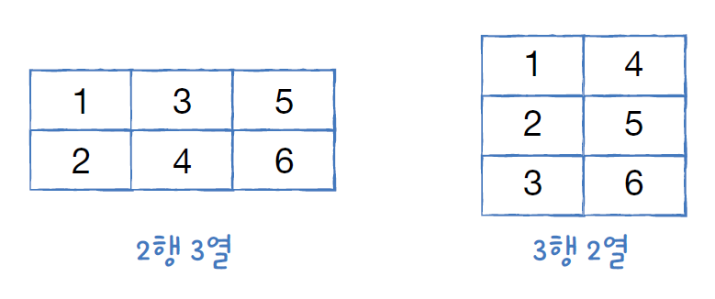
SECTION 2-2 데이터의 생김새 (11)
행렬과 배열
행렬: 행과 열로 구성된 2차원 단일형 데이터
배열: 행렬을 n차원으로 확대한 구조의 단일형 데이터
행렬: matrix ( ) 함수를 이용하며 다음과 같은 형식으로 생성
matrix( ) 함수 내에 행렬로 벡터를 구성하고, nrow 인수와 ncol 인수를 사용하여 행과 열의 개수를 지정
matrix(벡터, nrow = 행 개수, ncol = 열 개수)
# 행렬 데이터 생성하기 x <- c(1, 2, 3, 4, 5, 6) matrix(x, nrow = 2, ncol = 3) matrix(x, nrow = 3, ncol = 2)
[,1] [,2] [,3]
[1,] 1 3 5
[2,] 2 4 6
[,1] [,2]
[1,] 1 4
[2,] 2 5
[3,] 3 6

Slide 26
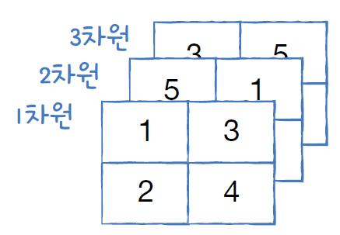
SECTION 2-2 데이터의 생김새 (12)
배열: array ( ) 함수를 이용하여 다음과 같은 형식으로 생성
변수 y에 데이터를 할당한 후 2행 2열의 3차원 배열을 생성
array (변수명, dim = c(행 수, 열 수, 차원 수))
# 배열 생성하기 y <- c(1, 2, 3, 4, 5, 6) array(y, dim = c(2, 2, 3))
, , 1
[,1] [,2]
[1,] 1 3
[2,] 2 4
, , 2
[,1] [,2]
[1,] 5 1
[2,] 6 2
, , 3
[,1] [,2]
[1,] 3 5
[2,] 4 6

Slide 27
SECTION 2-2 데이터의 생김새 (13)
리스트와 데이터 프레임
리스트는 1차원 데이터인 벡터나 서로 다른 구조의 데이터를 그룹으로 묶은 데이터 세트
이러한 리스트를 2차원으로 확대한 것이 데이터 프레임(data frame)
리스트
list( ) 함수를 사용하여 숫자형과 문자형을 모두 포함하는 리스트를 생성
변수 속성을 확인
# 리스트 생성하기 list1 <- list(c(1, 2, 3), "Hello") list1
[[1]]
[1] 1 2 3
[[2]]
[1] "Hello"
# 변수 속성 확인하기 str(list1)
List of 2
$ : num [1:3] 1 2 3
$ : chr "Hello"

Slide 28
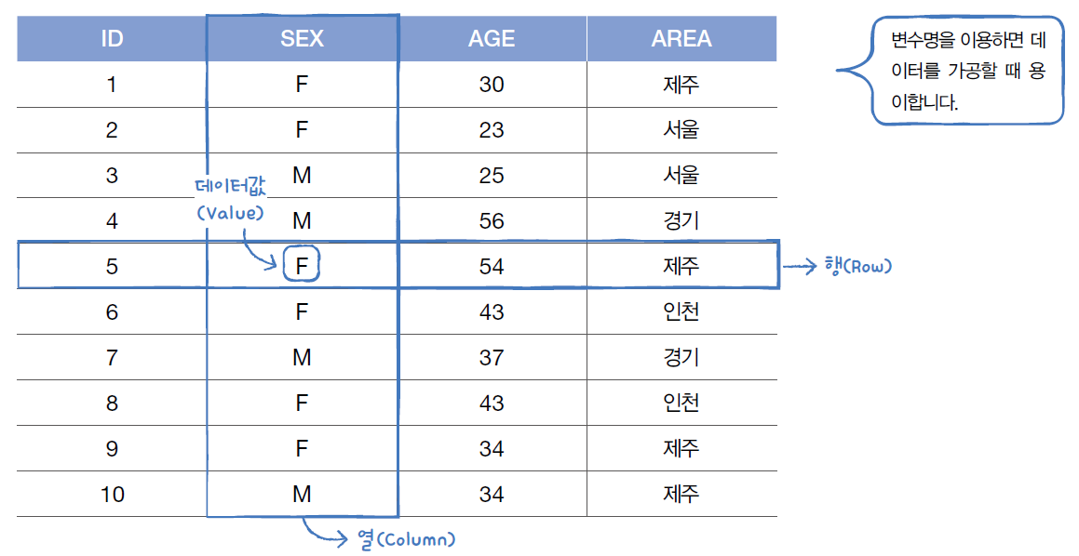
SECTION 2-2 데이터의 생김새 (14)
데이터 프레임
데이터 프레임은 실제 업무에서 가장 많이 사용하는 데이터 세트로 숫자형 벡터, 문자형 벡터 등 서로 다른 형태의 데이터를 묶을 수 있는 다중형 데이터 세트
데이터 프레임의 각 열에는 변수명이 있어야 하며, 엑셀의 데이터 구조와 매우 유사

Slide 29
SECTION 2-2 데이터의 생김새 (15)
데이터 프레임은 data.frame( ) 함수를 이용하여 다음과 같은 형식으로 생성
데이터 프레임 구성을 위해 ID, SEX, AGE, AREA 변수를 생성하고 데이터 프레임으로 저장
data.frame (변수명1, 변수명2, ... ,변수명 n)
ID <- c(1, 2, 3, 4, 5, 6, 7, 8, 9, 10) SEX <- c("F", "M", "F", "M", "M", "F", "F", "F", "M", "F") AGE <- c(50, 40, 28, 50, 27, 23, 56, 47, 20, 38) AREA <- c("서울", "경기", "제주", "서울", "서울", "서울", "경기", "서울", "인천", "경기") dataframe_ex <- data.frame(ID, SEX, AGE, AREA) dataframe_ex
ID SEX AGE AREA
1 1 F 50 서울
2 2 M 40 경기
3 3 F 28 제주
4 4 M 50 서울
5 5 M 27 서울
6 6 F 23 서울
7 7 F 56 경기
8 8 F 47 서울
9 9 M 20 인천
10 10 F 38 경기

Slide 30
SECTION 2-2 데이터의 생김새 (16)
str( ) 함수를 이용해 좀 더 자세하게 변수 속성을 파악
데이터 프레임으로 데이터 세트를 구성할 때는 각 변수에 들어 있는 관측치의 개수가 동일해야만 data.frame( ) 함수 적용 가능
# 변수 속성 확인하기 str(dataframe_ex)
'data.frame': 10 obs. of 4 variables: ①
$ ID : num 1 2 3 4 5 6 7 8 9 10
$ SEX : chr "F" "M" "F" "M" ...
$ AGE : num 50 40 28 50 27 23 56 47 20 38
$ AREA: chr "서울" "경기" "제주" "서울" ...
① : 변수가 4개(4 variables)이고 관측치가 10개(10 obs.)인 데이터 프레임
I D: 숫자형(num) 데이터 10개(1 2 3 4 5 6 7 8 9 10)를 포함
SEX: 요소 2개("F" "M")를 데이터 값으로 포함
AGE: 숫자형(num) 데이터 10개(50 40 28 50 27 23 56 47 20 38)를 포함
AREA: 요소 4개("서울" "경기" ...)를 데이터 값으로 포함

Slide 31
[마무리①]
6가지 키워드로 정리하는 핵심 포인트
데이터 세트: 행과 열로 이루어진 테이블 형태의 데이터 집합
벡터: 1차원 데이터로 구성된 단일형 데이터
행렬: 행과 열로 구성된 2차원 단일형 데이터
배열: 행렬을 n차원으로 확대한 단일형 데이터
리스트: 1차원 데이터인 벡터나 서로 다른 구조의 데이터를 그룹으로 묶은 다중형 데이터 세트
데이터 프레임: 리스트를 2차원으로 확대한 것으로 숫자형 벡터, 문자형 벡터 등 서로 다른 형태의 데이터를 묶을 수 있는 다중형 데이터 세트

Slide 32
[마무리②]
확인 문제
데이터 세트 각 요소의 명칭과 정의를 연결하기
① 행 ● ● 가로 영역, 관측치
② 열 ● ● 관측된 값
③ 데이터 값 ● ● 세로 영역, 변수
데이터 종류를 유형과 차원에 따라 구분하여 괄호 안에 알맞은 내용을 입력하기
차원에 따라 유형에 따라 | 1차원 | 2차원 | N차원
단일형 |  | 행렬 | 배열
다중형 | 리스트 |  | -

Slide 33
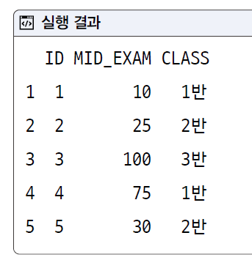
[마무리③]
확인 문제
문자형으로 이루어진 데이터 1, 2, 3, 4, 5는 ID 변수로, 숫자형으로 이루어진 데이터 10, 25, 100, 75, 30은 MID_EXAM 변수로, 문자형으로 이루어진 데이터 1반, 2반, 3반, 1반, 2반은 CLASS 변수로 구성하기
data.frame( ) 함수와 3번 문항에서 구성한 ID, MID_EXAM, CLASS 변수를 사용하여 example_test 데이터 세트를 저장해보기
ID MID_EXAM CLASS
example_test example_test

